Slide 1
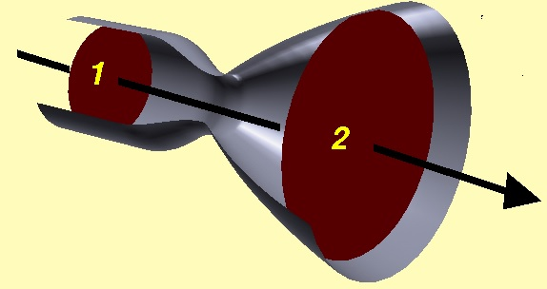

Νόμος του Bernoulli

Slide 2


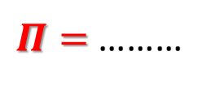
Ας θυμηθούμε…
στρωτή
Η ροή ενός ιδανικού ρευστού είναι …………….
Η γραμμή που ενώνει τις διαδοχικές θέσεις ενός στοιχείου ρευστού λέγεται ………………… …………….
ρευματική γραμμή
Ένα τμήμα ρευστού με μορφή σωλήνα, που η εξωτερική του επιφάνεια ορίζεται από ρευματικές γραμμές, ονομάζεται …………….
φλέβα
$$\frac{ΔV}{Δt}$$
Αυ
$Π=$ ………
Παροχή φλέβας υγρού
Π = …… .
Για τη ροή μιας φλέβας ιδανικού ρευστού ισχύουν οι δύο νόμοι:
Νόμος της συνέχειας
Νόμος του Bernoulli
…………………………………
…………………………………
Σύμφωνα με την εξίσωση της συνέχειας
σταθ.
Π = Αυ = …………

Slide 3
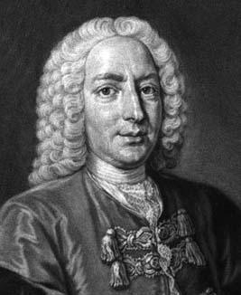
Χαρακτηριστικά του νόμου Bernoulli
Ο νόμος του Bernoulli αναφέρεται σε δύο οποιαδήποτε σημεία της ίδιας ρευματικής γραμμής μιας φλέβας ρευστού.
Συσχετίζει την πίεση του υγρού, την υψομετρική διαφορά και την ταχύτητα του ρευστού για τα δύο αυτά σημεία.
Ο νόμος (αρχή ή εξίσωση) του Bernoulli αποτελεί έκφραση της αρχής διατήρησης της ενέργειας στη ροή των ρευστών.
Daniel Bernoulli (1700 – 1782)

Slide 4
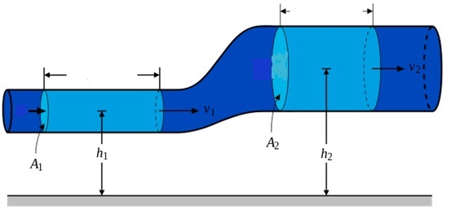

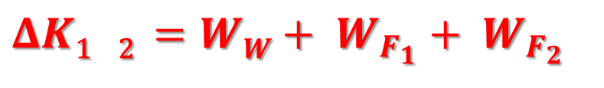
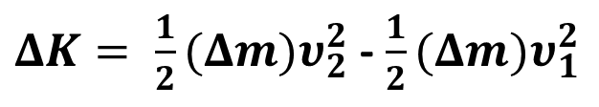


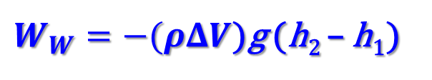

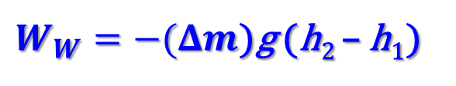

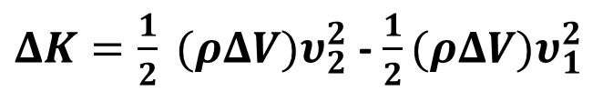

υ : ταχύτητα στοιχείου ρευστού
ρ : πυκνότητα ρευστού
Δs₂
Μάζα Δm του ρευστού σε δύο διαφορετικές στιγμές κατά μήκος μιας ρευματικής γραμμής. Οι δύο θέσεις έχουν υψομετρική διαφορά (h₂ – h₁).
Δm
F₂
Δs₁
F₁
Δm
Εφαρμόζουμε το θεώρημα
Έργου – Ενέργειας για τις 2 θέσεις.
$ΔΚ$₁ ₂ $=WW+ W_{F_{1}}+ W_{F_{2}}$
(1)
$ΔΚ= \frac{1}{2}(Δm)υ_{2}^{2}$- $\frac{1}{2}(Δm)υ_{1}^{2}$
$ΔΚ=\frac{1}{2} (ρΔV)υ_{2}^{2}$ - $\frac{1}{2}(ρΔV)υ_{1}^{2}$
(2)
$W_{W}=−(Δm$)g (h₂ – h₁)
$W_{W}=−(ρΔV$)g (h₂ – h₁)
(3)
$W_{F_{1}}=F1Δs1$
$W_{F_{1}}=p1A1Δs1$
$W_{F_{1}}=p1ΔV$
(4)
$W_{F_{2}}=−F2Δs2$
$W_{F_{2}}=−p2A2Δs2$
$W_{F_{2}}=−p2ΔV$

Slide 5
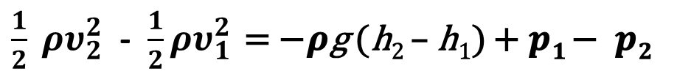
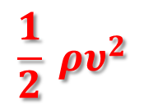

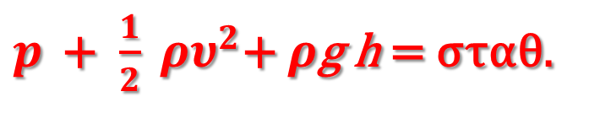
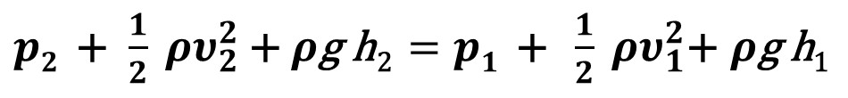
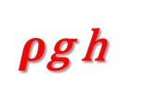
(2), (3), (4)
(1)
$\frac{1}{2}(ρΔV)υ_{2}^{2}$ - $\frac{1}{2}\left(ρΔV\right)υ_{1 }^{2}=−(ρΔV\text{)}\text{g} \text{(}\text{h}\text{2}\text{ – }\text{h}\text{1}\text{) }\text{+ }p1ΔV−p2ΔV$
$\frac{1}{2} ρυ_{2}^{2}$ - $\frac{1}{2}ρυ_{1 }^{2}$ = −𝝆g (h₂ – h₁) + 𝒑_{𝟏} − 𝒑_{𝟐}
$p2$ + $\frac{1}{2} ρυ_{2}^{2}$ + $ρ$g h₂ $=p1 \text{ + }\frac{1}{2} ρυ_{1}^{2}\text{+ }ρ\text{g} \text{h}\text{1}$
$p$ + $\frac{1}{2} ρυ^{2}$+ $ρ$g h = σταθ.
Εξίσωση Bernoulli
$$p$$
πίεση ή στατική πίεση
$$\frac{1}{2} ρυ^{2}$$
κινητική ενέργεια ανά μονάδα όγκου ή δυναμική πίεση
$ρ$g h
δυναμική ενέργεια ανά μονάδα όγκου ή υψομετρική πίεση

Slide 6
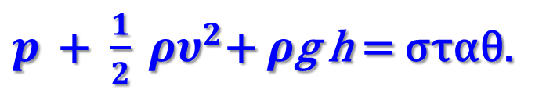
Σύμφωνα με την εξίσωση του Bernoulli,
Το άθροισμα της πίεσης, της κινητικής ενέργειας ανά μονάδα όγκου και της δυναμικής ενέργειας ανά μονάδα όγκου έχει σταθερή τιμή, σε κάθε σημείο της ίδιας ρευματικής γραμμής.
$p$ + $\frac{1}{2} ρυ^{2}$+ $ρ$g h = σταθ.
Παρατήρηση
Η εξίσωση του Bernoulli με τη μορφή που παρουσιάσαμε ισχύει μόνο για ιδανικό ρευστό και για δύο σημεία που βρίσκονται στην ίδια ρευματική γραμμή μιας φλέβας ρευστού.

Slide 7
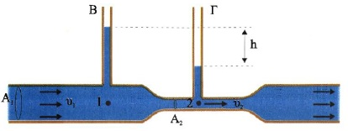

Η μορφή της εξίσωσης Bernoulli για οριζόντιο σωλήνα
Η
Αν ο σωλήνας είναι οριζόντιος, δεν υπάρχει υψομετρική διαφορά h και η εξίσωση Bernoulli $p$ + $\frac{1}{2} ρυ^{2}$+ $ρ$g h = σταθ. , γίνεται
$p$ + $\frac{1}{2} ρυ^{2}$= σταθ.
Παρατηρούμε ότι εκεί που στενεύει ο σωλήνας (περιοχή Α₂)
η υ₂ > υ₁ (πύκνωση ρευματικών γραμμών),
η p_{Γ} < p_{Β} (η στάθμη στο στενό σωλήνα Γ πιο χαμηλά).
ταχύτητα αυξάνεται
πίεση ελαττώνεται

Slide 8
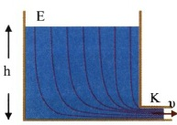
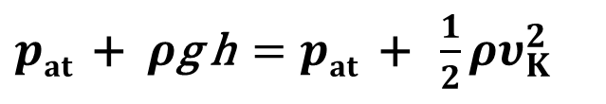
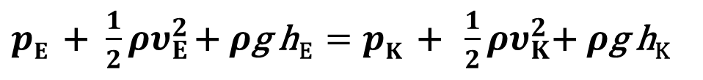

Θεώρημα Torricelli
(Υπολογισμός της ταχύτητας εκροής υγρού από ανοικτό δοχείο)
Το δοχείο είναι ανοικτό στο πάνω μέρος (Ε) και έχει μικρό άνοιγμα εκροής στο κάτω μέρος (Κ).
Εφαρμόζουμε το νόμο Bernoulli για τις θέσεις Ε και Κ.
$pΕ$ + $\frac{1}{2}ρυ_{Ε}^{2}$ + $ρ$g h_{Ε} $=pΚ \text{ + }\frac{1}{2}ρυ_{Κ}^{2}\text{+ }ρ\text{g} \text{h}\text{Κ}$
(1)
h_{Ε} = h, h_{Κ} = 0
(2)
p_{Ε} = p_{Κ} = p_{at}
(3)
Η ταχύτητα υ_{Ε} με την οποία κατεβαίνει η στάθμη του υγρού είναι πολύ μικρότερη από την ταχύτητα εκροής υ_{Κ} και γι’ αυτό θεωρείται αμελητέα (υ_{Ε}=0).
(4)
(2), (3), (4)
$pat$ + $ρ$g h $=pat \text{ + }\frac{1}{2}ρυ_{Κ}^{2}$
$$υ_{K}= \sqrt{2gh}$$
(1)

Slide 9
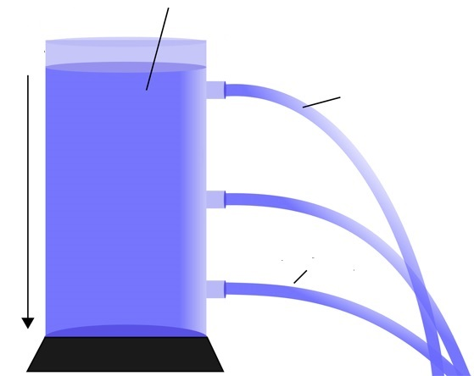
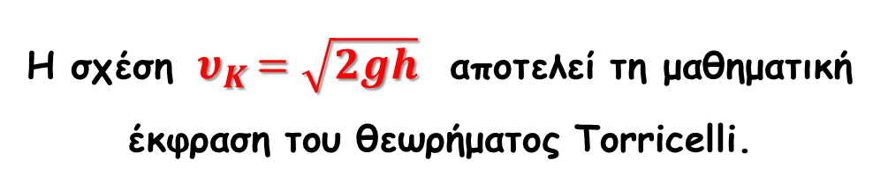

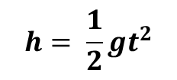
Η σχέση ${ υ}_{K }=\sqrt{2gh}$ αποτελεί τη μαθηματική έκφραση του θεωρήματος Torricelli.
Η ταχύτητα εκροής υγρού από στόμιο που βρίσκεται σε βάθος h από την ελεύθερη επιφάνειά του είναι ίση με την ταχύτητα που θα είχε το υγρό αν έπεφτε ελεύθερα από ύψος h.
υγρό
πίδακας με μικρότερη ταχύτητα
υ = g t
h
η πίεση αυξάνεται με το βάθος
$$h= \frac{1}{2}gt^{2}$$
πίδακας με μεγαλύτερη ταχύτητα
$${ υ}_{ }= \sqrt{2gh}$$

Slide 10
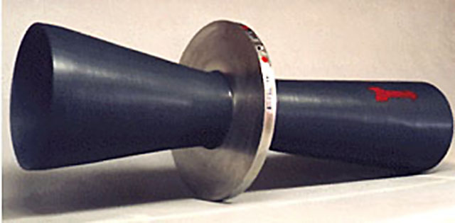
Πρακτικές εφαρμογές του νόμου Bernoulli
Βεντουρίμετρο 6” Westfall Model 2300

Slide 11
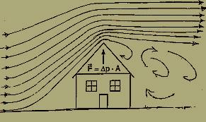
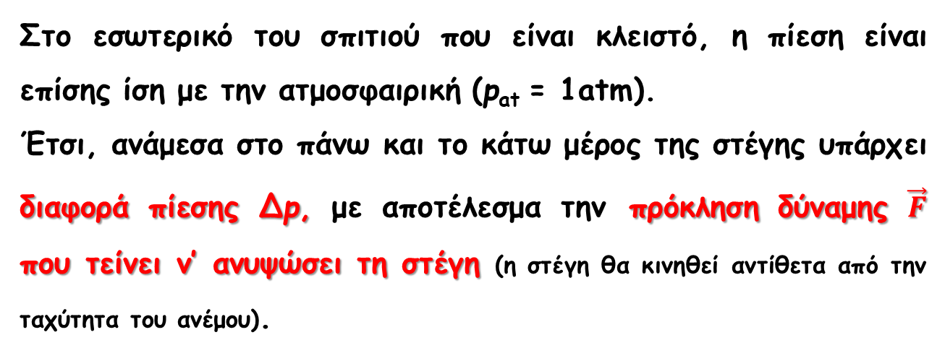



Αρπαγή στέγης
Στην περιοχή Β (πάνω από τη στέγη) οι ρευματικές γραμμές είναι πιο πυκνές.
Γι’ αυτό εκεί, η
απ’ ότι στα πιο απομακρυσμένα σημεία Α ή Γ, που θεωρούμε ότι η πίεση είναι p_{Α} = p_{Γ} = p_{at} = 1atm).
Β
$${\vec{υ}}_{Β}$$
Γ
$${\vec{υ}}_{Γ}$$
ταχύτητα του ανέμου
είναι μεγαλύτερη
και
η πίεση μικρότερη,
Α
$${\vec{υ}}_{Α}$$
Στο εσωτερικό του σπιτιού που είναι κλειστό, η πίεση είναι επίσης ίση με την ατμοσφαιρική (p_{at} = 1atm).
Έτσι, ανάμεσα στο πάνω και το κάτω μέρος της στέγης υπάρχει διαφορά πίεσης Δp, με αποτέλεσμα την πρόκληση δύναμης $\vec{F}$ που τείνει ν’ ανυψώσει τη στέγη (η στέγη θα κινηθεί αντίθετα από την ταχύτητα του ανέμου).

Slide 12
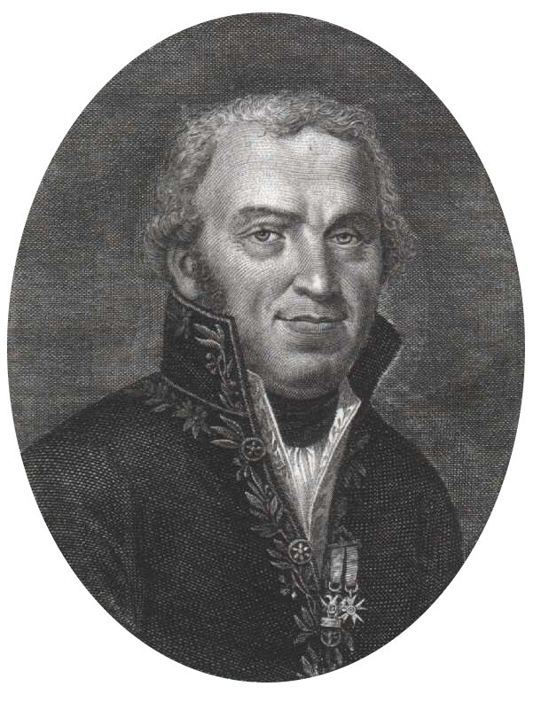
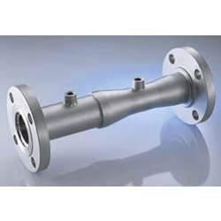
Ροόμετρο του Venturi (Βεντουρίμετρο)
Το βεντουρίμετρο ή σωλήνας του Venturi είναι μια συσκευή με την οποία μπορούμε να μετρήσουμε την ταχύτητα ροής ρευστού σε κάποιο σημείο ενός σωλήνα.
Giovanni Battista Venturi (1746-1822)

Slide 13
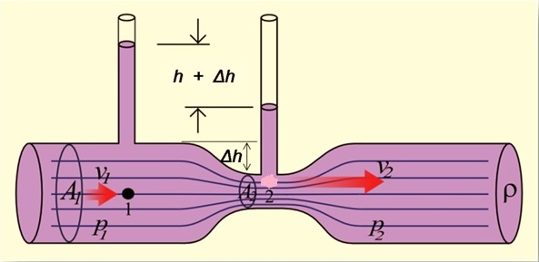
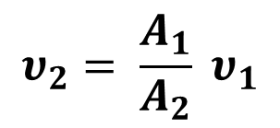
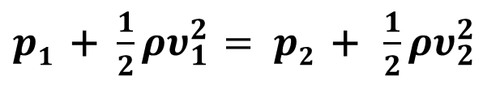
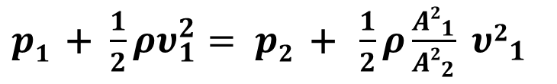
Εφαρμόζουμε την εξίσωση Bernoulli και την εξίσωση συνέχειας στα σημεία 1 και 2 που βρίσκονται στο ίδιο ύψος, στην ίδια ρευματική γραμμή του ρευστού που βρίσκεται στον σωλήνα.
$p1$ + $\frac{1}{2}ρυ_{1}^{2}$ $= p2 \text{ + }\frac{1}{2}ρυ_{2}^{2}$
(1)
εξίσωση Bernoulli
$$υ_{2}= \frac{Α_{1}}{Α_{2}} υ_{1}$$
Α₁ υ₁ = Α₂ υ₂
(2)
εξίσωση συνέχειας
(2)
$p1$ + $\frac{1}{2}ρυ_{1}^{2}$ $= p2 \text{ + }\frac{1}{2}ρ\frac{{Α2}_{1}}{{Α2}_{2}} {υ2}_{1}$
(1)

Slide 14
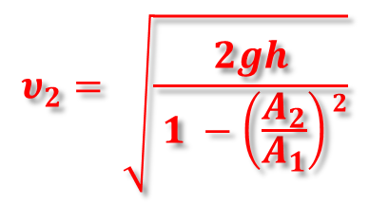
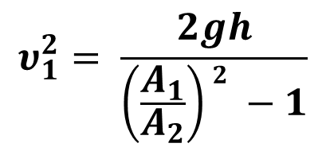
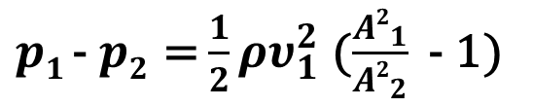
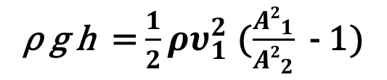
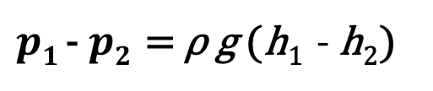
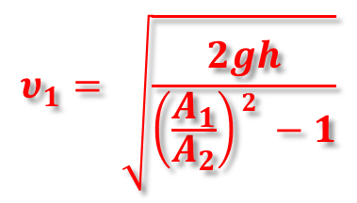
$p1$ - $p2$= $\frac{1}{2}ρυ_{1}^{2}$ ($\frac{{Α2}_{1}}{{Α2}_{2}}$ - 1)
(3)
Όμως $p1$ = $pat$+ ρ g h₁ και $p2$ = $pat$+ ρ g h₂
(4)
αφαίρεση
$p1$ - $p2$= ρ g (h₁ - h₂)
= ρ g h
(4)
(5)
κατά μέλη
ρ g h = $\frac{1}{2}ρυ_{1}^{2}$ ($\frac{{Α2}_{1}}{{Α2}_{2}}$ - 1)
(3) και (5)
$$υ_{1}^{2}= \frac{2gh}{\left(\frac{A_{1}}{A_{2}}\right)2 −1}$$
$$υ_{1}= \sqrt{\frac{2gh}{\left(\frac{A_{1}}{A_{2}}\right)2 −1}}$$
Τελικά
$$υ_{2}= \sqrt{\frac{2gh}{ 1 −\left(\frac{A_{2}}{A_{1}}\right)2}}$$
Όμοια

Slide 15
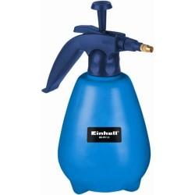
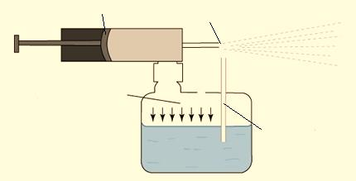
Ψεκαστήρας
έμβολο
στόμιο
(1)
χαμηλή πίεση
ατμοσφαιρική πίεση
σωλήνας
Πιέζοντας γρήγορα το έμβολο δημιουργούμε εκροή αέρα από το στόμιο του σωλήνα.
Η φλέβα αέρα που βγαίνει από το στόμιο ανοίγει, καθώς απομακρύνεται από αυτό.
Στη θέση (1) (στένωση) η ταχύτητα είναι μεγαλύτερη και η πίεση μικρότερη.
Λόγω της υποπίεσης στην (1), το υγρό στο σωλήνα ανυψώνεται, παρασύρεται από το ρεύμα αέρα, σταγονοποιείται κι εκτοξεύεται.

Slide 16
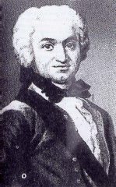
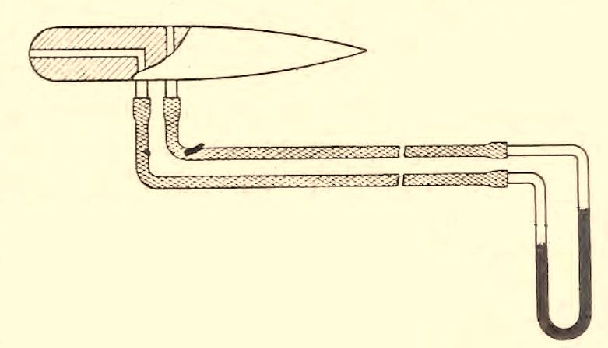
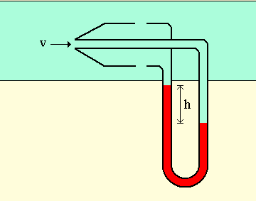




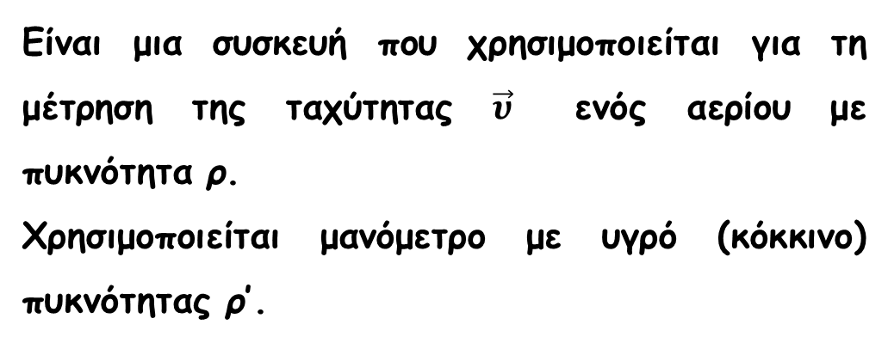
Σωλήνας Pitot
Είναι μια συσκευή που χρησιμοποιείται για τη μέτρηση της ταχύτητας $\vec{υ}$ ενός αερίου με πυκνότητα ρ.
Χρησιμοποιείται μανόμετρο με υγρό (κόκκινο) πυκνότητας ρ’.
Henri Pitot
(1695 - 1771)
Λ
$$\vec{υ}$$
Κ
$$\vec{υ}$$
Λ
$$\vec{υ}$$
Κ
Μ
$$\vec{υ}$$
Λ
Μ
p_{Λ}
p_{Λ}
B
h
A
A
B
p_{A}
p_{B}
p_{B}
p_{A}

Slide 17

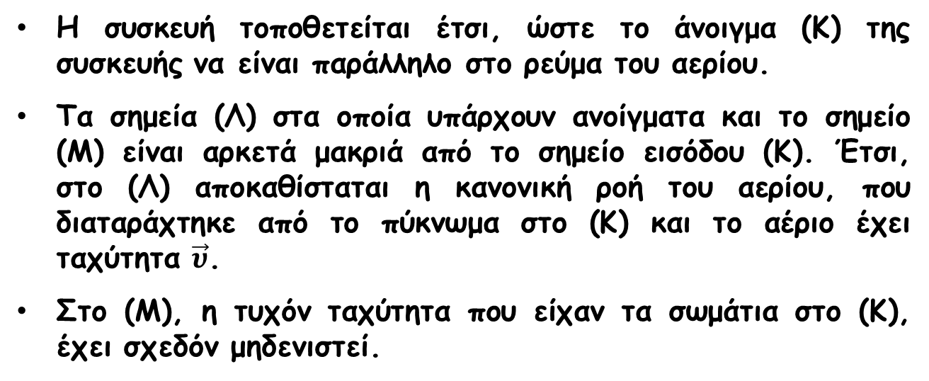


$$\vec{υ}$$
Λ
$$\vec{υ}$$
Κ
Μ
$$\vec{υ}$$
Λ
p_{Λ}
A
B
p_{A}
p_{B}
Η συσκευή τοποθετείται έτσι, ώστε το άνοιγμα (Κ) της συσκευής να είναι παράλληλο στο ρεύμα του αερίου.
Τα σημεία (Λ) στα οποία υπάρχουν ανοίγματα και το σημείο (Μ) είναι αρκετά μακριά από το σημείο εισόδου (Κ). Έτσι, στο (Λ) αποκαθίσταται η κανονική ροή του αερίου, που διαταράχτηκε από το πύκνωμα στο (Κ) και το αέριο έχει ταχύτητα $\vec{υ}$.
Στο (Μ), η τυχόν ταχύτητα που είχαν τα σωμάτια στο (Κ), έχει σχεδόν μηδενιστεί.

Slide 18
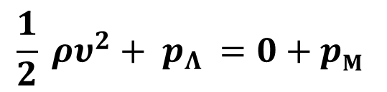
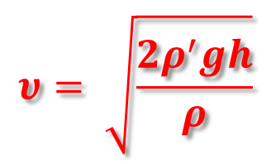

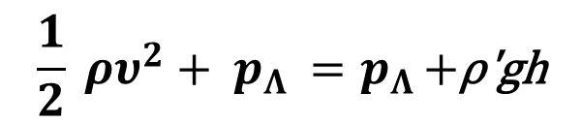

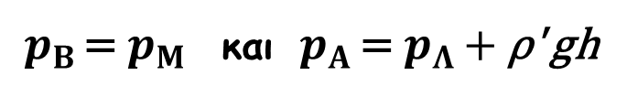

$$\vec{υ}$$
Λ
Κ
$$\vec{υ}$$
Μ
Εφαρμόζω το νόμο του Bernoulli για τα σημεία Λ και Μ.
$$\vec{υ}$$
Λ
p_{Λ}
A
B
p_{A}
p_{B}
$$\frac{1}{2} ρυ^{2}+ p_{Λ }=0+{pΜ}_{ }$$
(1)
Για το υγρό του μανομέτρου ισχύει $p_{Α }= p_{Β }$
(2)
Όμως
${ p}_{Β }$= $p_{Μ }$ και ${ p}_{Α }$= $p_{Λ }$+ ρ' gh
(3)
$$υ= \sqrt{\frac{2ρ^{′}gh}{ρ}}$$
(2), (3)
$$\frac{1}{2} ρυ^{2}+ p_{Λ }=p_{Λ }\text{+}\text{ρ}\text{′}\text{gh}$$
(1)

Slide 19
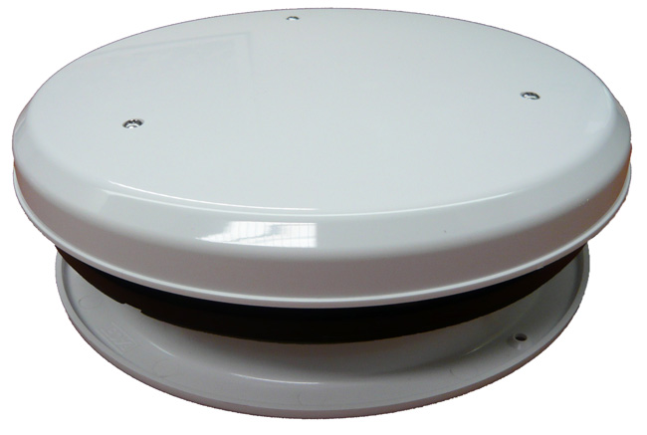

Εξαεριστήρας λεωφορείου
εξαεριστήρας
κίνηση λεωφορείου
οροφή λεωφορείου
Καθώς το λεωφορείο κινείται προς τ' αριστερά, οι ρευματικές γραμμές πυκνώνουν στον εξαεριστήρα, με αποτέλεσμα να δημιουργείται υποπίεση.
Λόγω της υποπίεσης, μάζες αέρα μετακινούνται από το εσωτερικό του λεωφορείου προς τα έξω.

Slide 20



Ποια δύναμη ανυψώνει τα αεροπλάνα;
πύκνωση γραμμών, μεγαλύτερη ταχύτητα, μικρότερη πίεση
πεδίο ροής γύρω από πτέρυγα
πτερύγιο
Ανάμεσα στο πάνω και το κάτω μέρος της πτέρυγας υπάρχει διαφορά πίεσης Δp
αραίωση γραμμών, μικρότερη ταχύτητα, μεγαλύτερη πίεση

Slide 21




Στο πάνω μέρος της πτέρυγας εμφανίζεται πύκνωση ρευματικών γραμμών, ενώ στο κάτω μέρος αραίωση. Έτσι, στο πάνω μέρος η πίεση είναι μικρότερη από ότι στο κάτω, με αποτέλεσμα να δημιουργείται διαφορά πίεσης.
$\vec{F}$_{δυναμική}
_{άνωση}
$\vec{F}$_{αεροδύναμη}
$$\vec{w}$$
Λόγω της διαφοράς πίεσης η πτέρυγα δέχεται (συνισταμένη) δύναμη που ονομάζεται αεροδύναμη.
Η κατακόρυφη συνιστώσα αυτής λέγεται δυναμική άνωση.
Οι πιέσεις στο πάνω και κάτω μέρος της πτέρυγας είναι συνάρτηση της ταχύτητας του αεροπλάνου ως προς τον αέρα.
Το αεροπλάνο θα καταφέρει ν’ ανυψωθεί όταν η δυναμική άνωση επί της πτέρυγας θα γίνει μεγαλύτερη από το βάρος του.

Slide 22

Παρατηρήσεις στην ανύψωση αεροπλάνου
Στην πραγματικότητα, το φαινόμενο της ανύψωσης ενός αεροπλάνου είναι πιο πολύπλοκο, απ’ ότι παρουσιάστηκε.
Οι ρευματικές γραμμές γύρω από την πτέρυγα είναι αποτέλεσμα επαλληλίας ιδανικής ροής και περιφοράς.
Η δημιουργία της αεροδύναμης εξαρτάται και από την τριβή ανάμεσα στο ρευστό και την πτέρυγα. (κλπ)
ιδανική ροή
κυκλική ροή
τελική ροή

Slide 23
Παρακάτω δίνονται μερικές διευθύνσεις όπου μπορείτε να βρείτε αναρτήσεις για το θέμα « Ρευστά σε κίνηση – Νόμος Bernoulli ».
Σχετικά με τον Daniel Bernoulli από τον Ανδρέα Ι. Κασσέτα εδώ.
Βιντεομάθημα θεωρίας από τον Γιώργο Μαντά εδώ.
Βιντεομάθημα για μια εφαρμογή του νόμου Bernoulli από τον Σταύρο Λουβερδή εδώ.
Η θεωρία από ένα άλλο βιβλίο (Ανδρακάκος, Βελέτζας κλπ) εδώ.
Κατεβάστε μια προσομοίωση από το phet Colorado εδώ.
Μια σειρά απλών πειραμάτων από μαθητές του 5^{ου} ΓΕΛ Αμαρουσίου με την επίβλεψη του Δημ. Ζερβάκη εδώ κι εδώ.
Από τον Θοδωρή Παπασγουρίδη Θεωρία και Ασκήσεις εδώ.
Ένα βίντεο-animation με περιγραφή (αγγλικά) εδώ.
Μεγάλη ποικιλία ασκήσεων πολλών συναδέλφων από το «Υλικό Φυσικής-Χημείας» εδώ.

Slide 24
Ερωτήσεις στη « Μηχανική των Ρευστών » με το πρόγραμμα Hot Potatoes
Η ανάρτηση περιέχει ερωτήσεις από το σύνολο του θέματος « Μηχανική των ρευστών ».
Ερωτήσεις Πολλαπλής Επιλογής
(θα βρείτε 2 αρχεία μ’ ένα σύνολο 50 ερωτήσεων) εδώ
Τα θέματα των Πανελλαδικών Εξετάσεων για τη
« Μηχανική των Ρευστών » εδώ.
Θέματα για τη « Μηχανική των Ρευστών »
από τα Ψηφιακά Εκπαιδευτικά Βοηθήματα εδώ.

Slide 25
Εφαρμογές

Slide 26
Ερωτήσεις από το βιβλίο
(από σελ. 104)
26

Slide 27

3.11 Τα πλοία δεν επιτρέπεται να κινούνται παράλληλα, σε μικρή μεταξύ τους απόσταση, γιατί «το ρεύμα τα σπρώχνει να πλησιάσουν πιο πολύ και υπάρχει κίνδυνος να συγκρουστούν». Πώς δικαιολογείται αυτή η πρόταση;
3.12 Εξηγήστε γιατί η στάθμη του νερού στο σωλήνα Β είναι πιο χαμηλά από ό,τι στους σωλήνες Α και Γ.

Slide 28
3.13 Γιατί οι πιλότοι προτιμούν να απογειώνουν τα αεροπλάνα αντίθετα στον άνεμο;
3.14 Ένα αεροπλάνο που πετάει με σταθερή οριζόντια ταχύτητα σε ύψος h δέχεται δυναμική άνωση A₁. Το ίδιο αεροπλάνο όταν πετάει με την ίδια ταχύτητα σε ύψος 2h δέχεται δυναμική άνωση Α₂ για την οποία ισχύει:
α. Α₁ < Α₂. β. Α₁ = Α₂. γ. Α₁ > Α₂.
Επιλέξτε τη σωστή απάντηση.
(Το βάρος του αεροπλάνου θεωρείται ότι δεν αλλάζει στα δύο διαφορετικά ύψη).

Slide 29

3.15 Το σχήμα παριστάνει ένα σωλήνα μέσα στον οποίο ρέει νερό. Ταξινομήστε τα σημεία Α, Β, Γ και Δ κατά τη σειρά με την οποία
α. αυξάνεται η ταχύτητα ροής του νερού.
β. αυξάνεται η πίεση.
α. υ_{Α} > υ_{Β} = υ_{Γ} = υ_{Δ}
β. p_{Δ} > p_{Γ} > p_{Β} > p_{Α}

Slide 30
3.16 Συμπληρώστε τις προτάσεις:
Σύμφωνα με το νόμο του Bernoulli το άθροισμα της πίεσης, της ................ ενέργειας και της ................. ενέργειας ανά μονάδα όγκου έχει την ίδια τιμή σε κάθε σημείο κατά μήκος μιας ρευματικής γραμμής. Ο νόμος του Bernoulli είναι έκφραση της αρχής ................... ...... ................. στα ρευστά.
κινητικής
δυναμικής
διατήρησης
της
ενέργειας

Slide 31

3.17 Μέχρι ποιο ύψος θα φτάσει ο πίδακας του νερού; Θεωρήστε ότι η επιφάνεια του νερού στο δοχείο είναι πολύ μεγάλη και ότι η αντίσταση του αέρα είναι αμελητέα. Αιτιολογήστε την απάντηση σας.
Αφού δεν υπάρχουν απώλειες ενέργειας, μέχρι το ύψος της ελεύθερης επιφάνειας του υγρού.

Slide 32
Ερωτήσεις εκτός του βιβλίου

Slide 33
1. Ένα ιδανικό ρευστό ρέει σε σωλήνα μεταβλητής διατομής.
α. H παροχή του ρευστού μειώνεται όταν η διατομή του σωλήνα αυξάνεται.
β. Οι μάζες του ρευστού δεν έχουν την ίδια ταχύτητα σε όλα τα σημεία του σωλήνα.
γ. H πίεση του ρευστού είναι ίδια σε όλα τα σημεία του σωλήνα.
δ. Η μηχανική ενέργεια του ρευστού μεταβάλλεται.
2. Η εξίσωση του Bernoulli για τα ρευστά είναι συνέπεια της αρχής διατήρησης
α. της ύλης. β. της ενέργειας.
γ. της παροχής. δ. μηχανικής ενέργειας.

Slide 34
3. Σε έναν οριζόντιο σωλήνα που ρέει ιδανικό ρευστό, όταν
α. αυξάνεται το εμβαδόν διατομής μειώνεται η πίεση.
β. αυξάνεται η ταχύτητα ροής του ρευστού αυξάνεται η πίεση.
γ. μειώνεται το εμβαδόν διατομής αυξάνεται η ταχύτητα ροής.
δ. μειώνεται η ταχύτητα ροής μειώνεται και η παροχή.
4. Ένα αεροπλάνο βάρους w που πετάει οριζόντια με σταθερή ταχύτητα μέτρου υ σε ύψος h από το έδαφος δέχεται δυναμική άνωση Α. Από το ίδιο σημείο πετάει οριζόντια ένα δεύτερο αεροπλάνο βάρους w/2 με ταχύτητα 2υ. Αυτό δέχεται δυναμική άνωση μέτρου
α. Α. β. 2Α. γ. Α/2. δ. 4Α.

Slide 35
5. Σύμφωνα με την εξίσωση του Bernoulli, για όλα τα σημεία που ανήκουν στην ίδια ρευματική φλέβα ισχύει:
α. ρυ² + 2p + 2ρgh = σταθερό.
β. ρυ² + 2p + ρgh = σταθερό.
γ. ρυ² + p + 2ρgh = σταθερό.
δ. ρυ² + p + ρgh = σταθερό.
6. Η εξίσωση του Bernoulli μπορεί να εφαρμοστεί μόνο μεταξύ δύο θέσεων ενός ιδανικού ρευστού
α. που βρίσκονται στο ίδιο οριζόντιο επίπεδο.
β. που κινείται.
γ. που ανήκουν σε δύο τυχαίες ρευματικές φλέβες.
δ. που ανήκουν στην ίδια ρευματική φλέβα.

Slide 36
7. Σύμφωνα με το θεώρημα Torricelli, η ταχύτητα εκροής ενός υγρού από ένα σημείο που βρίσκεται σε πλευρικό τοίχωμα ενός δοχείου
α. εξαρτάται από την πυκνότητα του υγρού.
β. εξαρτάται από τη μάζα του υγρού.
γ. εξαρτάται από το εμβαδό βάσης του δοχείου στο οποίο βρίσκεται το υγρό.
δ. είναι ίση με αυτήν που θα είχε αν αφηνόταν να πέσει ελεύθερα από το ίδιο ύψος.

Slide 37

8. Το Σχήμα 2 παριστάνει έναν κυλινδρικό σωλήνα μικρής διατομής που βρίσκεται σε κατακόρυφο επίπεδο. Ο σωλήνας έχει σταθερή διατομή και στο εσωτερικό του ρέει ιδανικό ρευστό με σταθερή παροχή. Για τις πιέσεις και τις ταχύτητες στα σημεία Α και Β του σωλήνα ισχύει:
α. p_{A} = p_{Β} και υ_{A} = υ_{Β}. β. p_{A} > p_{Β} και υ_{A} > υ_{Β}.
γ. p_{A} < p_{Β} και υ_{A} = υ_{Β}. δ. p_{A} > p_{Β} και υ_{A} = υ_{Β}.
Επαν. Ημερ. – Ομογ. 2018

Slide 38
9. Φλέβα νερού εξέρχεται από το στόμιο βρύσης και κινείται κατακόρυφα προς τα κάτω. Καθώς η φλέβα του νερού κατεβαίνει, το εμβαδόν διατομής της
α. μειώνεται γιατί αυξάνεται η ταχύτητα.
β. μειώνεται γιατί μειώνεται η ταχύτητα.
γ. αυξάνεται γιατί αυξάνεται η ταχύτητα.
δ. αυξάνεται γιατί μειώνεται η ταχύτητα.
Ημερ. (παλαιό σύστημα) 2020

Slide 39


10. Ο κυλινδρικός σωλήνας ΓΔ του σχήματος αποτελεί τμήμα ενός μεγάλου σωλήνα μεταβλητής διατομής και βρίσκεται σε κατακόρυφο επίπεδο. Στον σωλήνα ρέει με σταθερή παροχή ιδανικό υγρό πυκνότητας ρ με φορά από το Γ προς το Δ. Η σχέση των εμβαδών των εγκαρσίων διατομών του σωλήνα στα σημεία Γ και Δ είναι Α_{Γ} = 2Α_{Δ}. Το μέτρο της ταχύτητας με την οποία κινείται το υγρό στο σημείο Γ είναι υ_{Γ}. Τα σημεία Γ και Δ απέχουν υψομετρικά κατά h, όπως φαίνεται στο σχήμα. Η φλέβα του υγρού που εξέρχεται από το στόμιο Δ πέφτει σε σημείο Κ στην προέκταση της οριζόντιας ευθείας που διέρχεται από το σημείο Γ.
Η απόσταση ΖΚ (βεληνεκές) είναι ίση με 4h.
Η διαφορά πίεσης ΔΡ μεταξύ των σημείων Γ και Δ ισούται με
i. 2ρ$υ_{Γ}^{2}$. ii. ρ$υ_{Γ}^{2}$. iii. $\frac{ρυ_{Γ}^{2}}{2}$.
Να επιλέξετε τη σωστή απάντηση. Να δικαιολογήσετε την επιλογή σας
Ημερ. 2018

Slide 40


11. Ο σωλήνας στο ροόμετρο Venturi είναι οριζόντιος και διαρρέεται από ιδανικό ρευστό, όπως φαίνεται στο παρακάτω σχήμα.
Η εγκάρσια διατομή στην περιοχή (1) έχει εμβαδόν Α₁ και η αντίστοιχη στην περιοχή (2) έχει εμβαδόν Α₂ με $\frac{Α_{1}}{Α_{2}}=2$. Η επιτάχυνση της βαρύτητας είναι ίση με g και η υψομετρική διαφορά της στάθμης του υγρού που περιέχεται στους κατακόρυφους λεπτούς ανοιχτούς σωλήνες είναι ίση με h. Διπλασιάζουμε την ταχύτητα ροής του ιδανικού ρευστού στην περιοχή (1). Η υψομετρική διαφορά της στάθμης του υγρού στους κατακόρυφους λεπτούς ανοικτούς σωλήνες γίνεται ίση με
i. $\frac{h}{2}$ . ii. 2h. iii. 4h.
Να επιλέξετε τη σωστή απάντηση. Να δικαιολογήσετε την επιλογή σας.
Επαν. Ημερ. – Ομογ. 2019

Slide 41

12. Στο σχήμα παρακάτω, στο ανοιχτό δοχείο μεγάλου όγκου με κατακόρυφα τοιχώματα, πέφτει συνέχεια νερό, το οποίο θεωρείται ιδανικό ρευστό, από μια βρύση Β σταθερής παροχής Π.
Το δοχείο βρίσκεται σε οριζόντιο έδαφος και δε μπορεί να γεμίσει, γιατί εξέρχεται νερό από μία οπή Ο, που βρίσκεται σε ένα από τα κατακόρυφα τοιχώματα του δοχείου. Η οπή βρίσκεται σε ύψος h₁ από τη βάση του δοχείου, και το εμβαδόν διατομής της Α είναι πολύ μικρότερο από το εμβαδόν της ελεύθερης επιφάνειας του νερού.
(συνέχεια στην επόμενη σελίδα)

Slide 42

(συνέχεια από την προηγούμενη σελίδα)
Η ελεύθερη επιφάνεια του νερού σταθεροποιείται σε ύψος Η από τη βάση του δοχείου. Η λεπτή φλέβα νερού που εξέρχεται από την οπή πέφτει στο οριζόντιο έδαφος σε σημείο Δ, το οποίο απέχει οριζόντια απόσταση (ΓΔ) = S από τη βάση του δοχείου. Σε σημείο Ε του ιδίου κατακόρυφου τοιχώματος με την οπή, και στην ίδια κατακόρυφο, έχουμε στηρίξει λεπτή οριζόντια ράβδο ΕΖ μήκους (ΕΖ) = S/2. Το σημείο Ε βρίσκεται σε ύψος h₂ = $\frac{21H}{32}$ .
Αν η λεπτή φλέβα του νερού διέρχεται οριακά από το άκρο Ζ της ράβδου, τότε η παροχή Π της βρύσης είναι
i. Π = $\frac{Α}{2}\sqrt{gH}$ . ii. Π = $2A\sqrt{gH}$ . iii. Π = A$\sqrt{2gH}$ .
Να επιλέξετε τη σωστή απάντηση. Να δικαιολογήσετε την επιλογή σας.
Ημερ. 2020

Slide 43
Ασκήσεις από το βιβλίο
(από σελ. 105)

Slide 44
3.21 Από το πλευρικό άνοιγμα μιας ανοιχτής δεξαμενής βγαίνει νερό με ταχύτητα 8,86m/s. Με πόση ταχύτητα θα βγαίνει αν η πίεση στην ελεύθερη επιφάνεια γίνει 2atm;
Δίνεται η πυκνότητα του νερού ρ=10³kg/m³ και ότι 1atm = 1,033 x10⁵Pa
(16,76m/s)

Slide 45
Προβλήματα από το βιβλίο
(από σελ. 105)

Slide 46


3.23 Η φλέβα του νερού της βρύσης γίνεται στενότερη καθώς το νερό πέφτει. Η διατομή της φλέβας είναι Α₁ = 1,2cm² κοντά στο στόμιο της βρύσης και Α₂ = 0,4cm² σε απόσταση h = Acm από αυτό. Υπολογίστε την παροχή της βρύσης.
Δίνεται: g =10 m/s².
( 1,2 $\sqrt{10}$ x10⁻⁵m³/s )

Slide 47
3.24 Ανοικτή δεξαμενή που περιέχει νερό έχει στο πλευρικό τοίχωμά της, σε βάθος h = 1,8m κάτω από την ελεύθερη επιφάνεια του υγρού, βρύση διατομής Α = 0,5cm². Πόση ώρα χρειάζεται για να γεμίσουμε ένα δοχείο όγκου 1L από τη βρύση;
Δίνεται: g = 10m/s².
( 3,33s )

Slide 48

3.25 Νερό ρέει σε οριζόντιο σωλήνα. Η διατομή του σωλήνα στη θέση Α είναι Α₁ = 10⁻²m² και στη θέση Β γίνεται A₂ = A₁/2. Η παροχή του σωλήνα είναι Π = 2x10⁻²m³/s. Να βρείτε τη διαφορά της πίεσης του νερού ανάμεσα στα σημεία Α και Β.
Δίνεται η πυκνότητα του νερού: ρ = 10³kg/m³.
( 6000Pa )

Slide 49

3.26 Νερό που κινείται μέσα σε οριζόντιο σωλήνα βγαίνει από το άκρο Α με ταχύτητα υ₁ = 10m/s. Το εμβαδόν διατομής του σωλήνα στα σημεία Α και Β είναι 16cm² και 20cm², αντίστοιχα.
α. Πόσα m³ νερού δίνει ο σωλήνας σε μία ώρα;
β. Ποια η πίεση στο σημείο Β;
Η πυκνότητα του νερού είναι ρ = 10³kg/m³. Θεωρήστε ότι η ατμοσφαιρική πίεση είναι 10⁵Pa.
( 57,6m³, 118kPa )

Slide 50
3.27 Μια αντλία χρησιμοποιείται για την άντληση νερού από πηγάδι βάθους 5m. Το νερό βγαίνει από την αντλία με σωλήνα διατομής 10cm² και με ταχύτητα υ = 20m/s. Υπολογίστε την ισχύ της αντλίας.
Δίνονται: η πυκνότητα του νερού ρ = 10³kg/m³ και g = 10m/s².
( 5kW )

Slide 51

3.28 Μια ανοιχτή δεξαμενή νερού, μεγάλου όγκου, βρίσκεται ψηλά πάνω από το έδαφος. Όταν χρησιμοποιούμε το νερό της δεξαμενής η ταχύτητα του νερού, σε κάποιο σημείο Α, στο σωλήνα που βρίσκεται στο έδαφος είναι υ = 12m/s. Υπολογίστε την πίεση στο σημείο Α. Δίνεται ότι η στάθμη του νερού βρίσκεται σε ύψος h = 10m πάνω από το έδαφος.
Η πυκνότητα του νερού είναι ρ = 10³kg/m³, η επιτάχυνση της βαρύτητας g = 10m/s² και η ατμοσφαιρική πίεση 10⁵ Pa.
( 128x10³Pa )

Slide 52

3.29 Στο δοχείο Δ πέφτει συνέχεια νερό από τη βρύση Β. Το δοχείο δε μπορεί να γεμίσει επειδή χύνεται νερό από το πλευρικό άνοιγμα Α. Αν η παροχή της βρύσης είναι 22cm³/s και το εμβαδόν του ανοίγματος 1cm², να βρείτε σε ποιο ύψος h πάνω από το σημείο Α θα σταθεροποιηθεί η ελεύθερη επιφάνεια.
Δίνεται: g = 10m/s²
( 24,2cm )

Slide 53

3.30 Ένα δοχείο με κατακόρυφα τοιχώματα περιέχει νερό μέχρι ύψος h. Σε ποιο ύψος (χ) από τον πυθμένα πρέπει να τρυπήσουμε το δοχείο, ώστε η φλέβα που θα δημιουργηθεί να συναντά το έδαφος στη μεγαλύτερη δυνατή απόσταση από τη βάση του δοχείου;
( x = h/2 )

Slide 54

3.31 Ποσότητα νερού είναι αποθηκευμένη σε ανοικτό κυλινδρικό δοχείο. Το ύψος του νερού στο δοχείο είναι h = 1m. Το δοχείο έχει μικρή τρύπα στο πλευρικό του τοίχωμα και σε απόσταση 20cm κάτω από την ελεύθερη επιφάνεια του νερού. Να υπολογίσετε:
α. Την ταχύτητα με την οποία βγαίνει το νερό από την τρύπα.
β. Πόσο απέχει από το δοχείο το σημείο του δαπέδου στο οποίο φτάνει η φλέβα του νερού.
(συνέχεια στην επόμενη σελίδα)

Slide 55
(συνέχεια από την προηγούμενη σελίδα)
γ. Σε ποιο ύψος από τη βάση του δοχείου πρέπει να ανοιχτεί δεύτερη τρύπα στο πλευρικό τοίχωμα, ώστε η φλέβα του νερού που θα βγαίνει από αυτή να πέφτει στο ίδιο σημείο με την προηγούμενη.
δ. Σε ποιο ύψος από τη βάση του κυλίνδρου πρέπει να ανοίξουμε τρύπα, ώστε η φλέβα του νερού να φτάνει στο δάπεδο στη μεγαλύτερη δυνατή απόσταση από το δοχείο.
Δίνεται: g = 10m/s².
(2m/s, 0,8m, 0,2m, 0,5m)

